Slide 1
Prototipo IBERIUS Relación Jurisprudencia & Legislación 08 de Noviembre de 2011
Notes:
1

Slide 2
IBERIUS > Índice
Estado actual IBERIUS
Jurisprudencia
Legislación
Funcionalidades IBERIUS por pestaña
Búsqueda
Resultados
Documento
Legislación
Estructura fichero Excel solicitado para relación Jurisprudencia & Legislación
Notes:
2

Slide 3
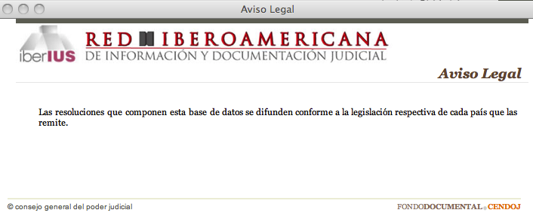
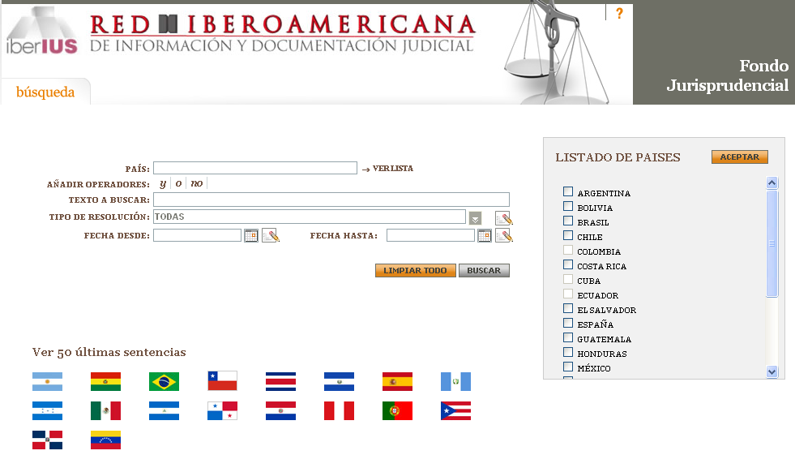
IBERIUS > Estado actual Jurisprudencia
PAIS | Nº SENTENCIAS
ARGENTINA | 553
BOLIVIA | 1185
BRASIL | 376
CHILE | 497
COLOMBIA | 0
COSTA RICA | 226
CUBA | 0
ECUADOR | 0
EL SALVADOR | 2036
ESPAÑA | 5566
GUATEMALA | 341
HONDURAS | 96
MEXICO | 2952
NICARAGUA | 866
PANAMA | 5966
PARAGUAY | 394
PERU | 83
PORTUGAL | 249
PUERTO RICO | 1066
REPUBLICA DOMINICANA | 12199
URUGUAY | 147
VENEZUELA | 1758
Las resoluciones que componen esta base de datos se difunden conforme a la legislación respectiva de cada país que las emite.
Repositorio de resoluciones
COLOMBIA: No se puede indexar (Applet Java).
CUBA: Se anuncia que se enviaran lote de sentencias por mail.
ECUADOR: No viable. Los pdf a los que se accede son imágenes por lo que el texto no puede ser extraído.
Notes:
3

Slide 4
IBERIUS > Estado actual Legislación
PAIS | EXCEL | DOC | INDEXADO
ARGENTINA | NO | NO | NO
BOLIVIA | NO | NO | NO
BRASIL | NO | NO | NO
CHILE | NO | NO | NO
COLOMBIA | NO | NO | NO
COSTA RICA | SI | SI | SI
CUBA | SI | NO | NO
ECUADOR | NO | NO | NO
EL SALVADOR | SI | SI | SI
ESPAÑA | SI | SI | SI
GUATEMALA | SI | SI | SI
HONDURAS | NO | NO | NO
MÉXICO | SI | SI | NO
NICARAGUA | SI | SI | SI
PANAMÁ | NO | NO | NO
PARAGUAY | SI | SI | SI
PERÚ | NO | NO | NO
PORTUGAL | NO | NO | NO
PUERTO RICO | NO | NO | NO
REPUBLICA DOMINICANA | SI | SI | SI
URUGUAY | SI | SI | SI
VENEZUELA | NO | NO | NO
Repositorio de resoluciones
Notes:
4

Slide 5
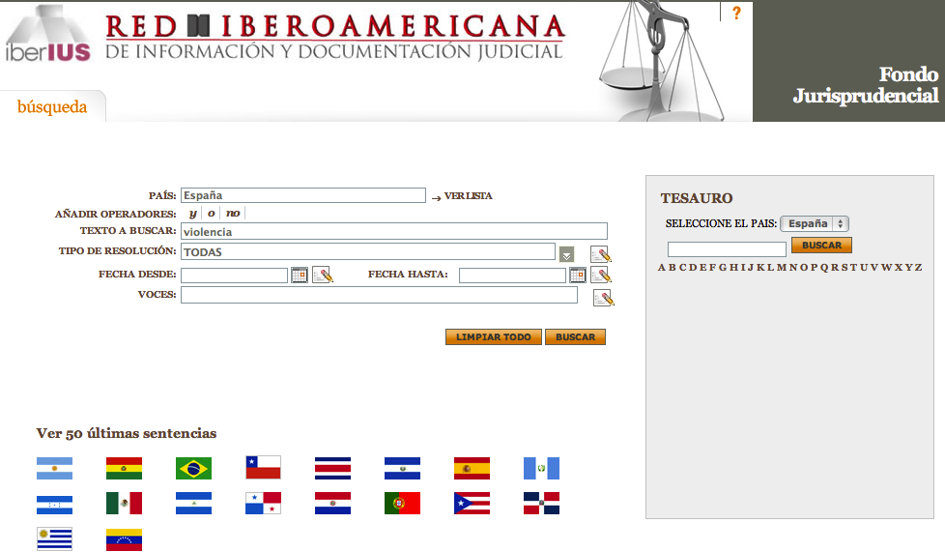
IBERIUS > Pestaña Búsqueda
Repositorio de resoluciones
Notes:
5

Slide 6
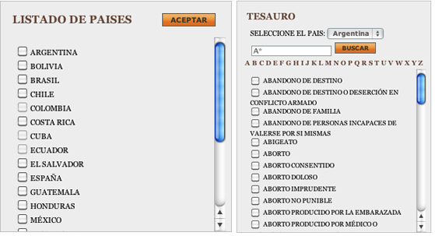
IBERIUS > Funcionalidades > Pestaña Búsqueda
Pestaña BÚSQUEDA
Formulario de consulta
Filtro por país
Filtro por voces de Tesauro
Filtro por tipo de resolución
Filtro por fecha desde/hasta
Filtro ver 50 últimas sentencias
Notes:
6

Slide 7
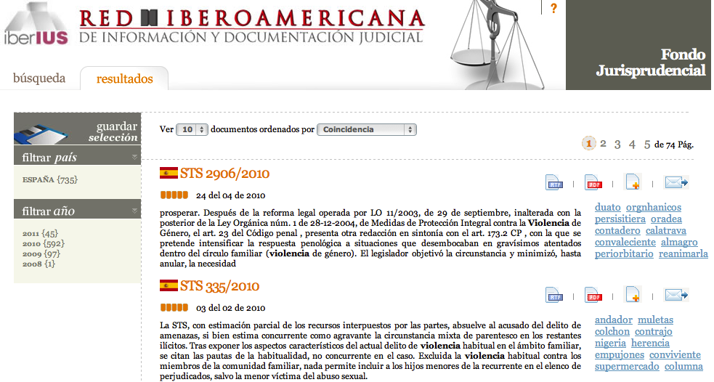
IBERIUS > Pestaña Resultados
Repositorio de resoluciones
Notes:
7

Slide 8
IBERIUS > Funcionalidades > Pestaña Resultados
Pestaña RESULTADOS
Titulo destacado
Filtrado por país y año
Resumen dinámico
Acciones
Descargar el documento en formato rtf
Descargar el documento en formato pdf
Añadir /Eliminar un documento al área de selección.
Enviar el documento vía email
Nube de tags
Notes:
8

Slide 9
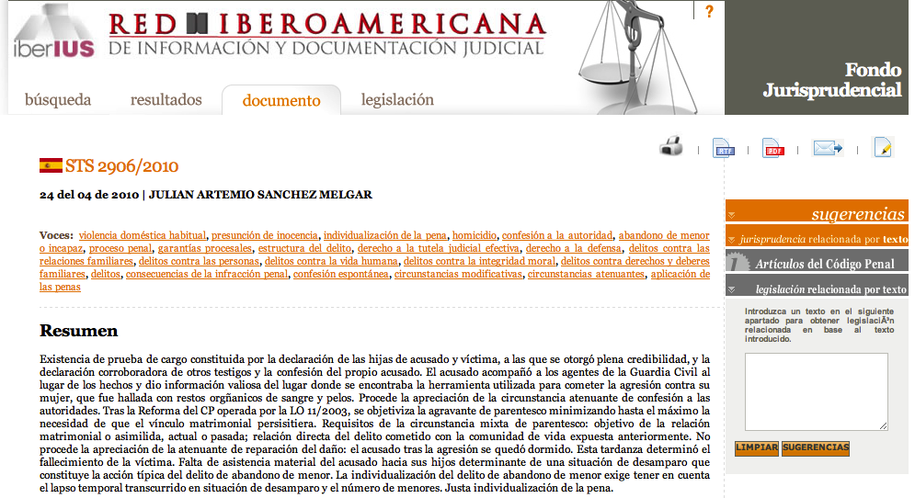
IBERIUS > Pestaña Documento
Repositorio de resoluciones
Notes:
9

Slide 10
IBERIUS > Funcionalidades > Pestaña Documento
Pestaña DOCUMENTO
Titulo destacado
Acciones
Descargar el documento en formato rtf
Descargar el documento en formato pdf
Añadir /Eliminar un documento al área de selección.
Enviar el documento vía email
Navegar por el resaltado
Lista de voces
Sugerencias
Jurisprudencia relacionada por texto
Relación Jurisprudencia & Legislación
Modulo Artículos del Código Penal
Obtención articulado que contiene expresión de consulta empleada
Modulo Legislación relacionada por texto
Búsqueda específica de articulado por una palabra/s determinada
Notes:
10

Slide 11
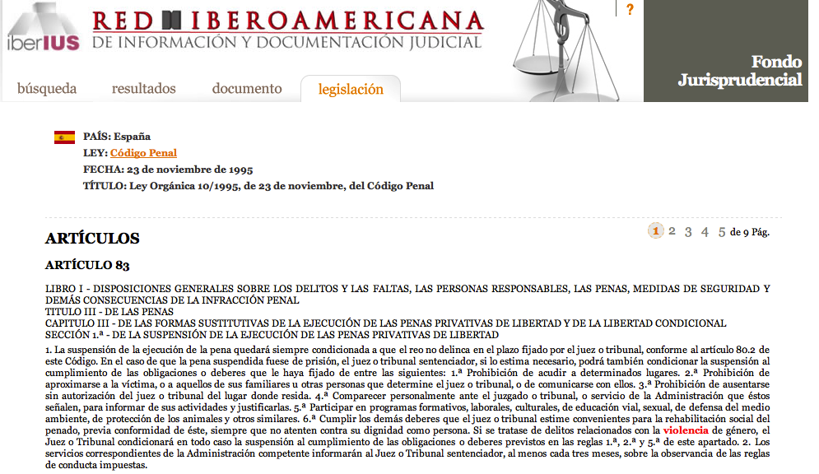
IBERIUS > Legislación
Repositorio de resoluciones
Notes:
11

Slide 12
IBERIUS> Funcionalidades > Legislación
Pestaña LEGISLACIÓN
Presentación de artículos del código penal que contiene la palabra/s buscada
Información descriptiva
País
Ley
Fecha
Título
Artículos relacionados
Resaltado palabra buscada
Notes:
12

Slide 13
Estructura Excel solicitada (ejemplo)
CAMPO | VALOR
PAIS | ESPAÑA
LEY | Código Penal
FECHA | 23 de noviembre de 1995
TITULO | Ley Orgánica 10/1995, de 23 de noviembre, del Código Penal
SECCIONARTICULO1 | TITULO PRELIMINAR - DE LAS GARANTÍAS PENALES Y DE LA APLICACIÓN DE LA LEY PENAL
TITULOARTICULO1 | ARTÍCULO 1
ARTICULO1 | 1. No será castigada ninguna acción ni omisión que no esté prevista como delito o falta por Ley anterior a su perpetración. 2. Las medidas de seguridad sólo podrán aplicarse cuando concurran los presupuestos establecidos previamente por la Ley.
SECCIONARTICULO2 | TITULO PRELIMINAR - DE LAS GARANTÍAS PENALES Y DE LA APLICACIÓN DE LA LEY PENAL
TITULOARTICULO2 | ARTÍCULO 2
ARTICULO2 | 1. No será castigado ningún delito ni falta con pena que no se halle prevista por Ley anterior a su perpetración. Carecerán, igualmente, de efecto retroactivo las Leyes que establezcan medidas de seguridad. 2. No obstante, tendrán efecto retroactivo aquellas leyes penales que favorezcan al reo, aunque al entrar en vigor hubiera recaído sentencia firme y el sujeto estuviese cumpliendo condena. En caso de duda sobre la determinación de la Ley más favorable, será oído el reo. Los hechos cometidos bajo la vigencia de una Ley temporal serán juzgados, sin embargo, conforme a ella, salvo que se disponga expresamente lo contrario.
SECCIONARTICULO3 | TITULO PRELIMINAR - DE LAS GARANTÍAS PENALES Y DE LA APLICACIÓN DE LA LEY PENAL
TITULOARTICULO3 | ARTÍCULO 3
ARTICULO3 | 1. No podrá ejecutarse pena ni medida de seguridad sino en virtud de sentencia firme dictada por el Juez o Tribunal competente, de acuerdo con las leyes procesales. 2. Tampoco podrá ejecutarse pena ni medida de seguridad en otra forma que la prescrita por la Ley y reglamentos que la desarrollan, ni con otras circunstancias o accidentes que los expresados en su texto. La ejecución de la pena o de la medida de seguridad se realizará bajo el control de los Jueces y Tribunales competentes.
Para países restantes se solicita misma metodología de actuación. Que se incorporen a los ficheros Excel los artículos desglosados para realizar la funcionalidad.
Notes:
13

